Slide 1
La casa ambiental ☺ Tecnoroboticos
La mejor casa ☺
Hecho por:
-Juan David Ruiz
-Tatiana Mora
–Emanuel Tobón GOMEZ
–Samuel mesa mesa
-Erika Henao
-ivett Arbeláez
-Andrés Felipe munera

Slide 2
LLUVIA DE IDEAS
CUATRO HABITACIONES
UN BAÑO
UNA COCINA
UNA SALA
UN PATIO
MUCHA ILUMINACION

Slide 3
OBSTÁCULOS
EL TIEMPO
EL ENSAMBLE DE LOS MATERIALES
EL CIRCUITO ELÉCTRICO
PROGRAMACION Y CONEXIÓN DE LOS LED

Slide 4
roles
Juan David Ruiz: Diseñador Gráfico
Erika Henao: Decoradora
Andrés Felipe Múnera: Diseñador gráfico
Ivett Arbeláez: Coordinadora
Samuel Mesa Mesa: circuito eléctrico
Emanuel Tobón: Arquitecto
Tatiana Mora Espinosa : Diseñadora de interiores

Slide 5
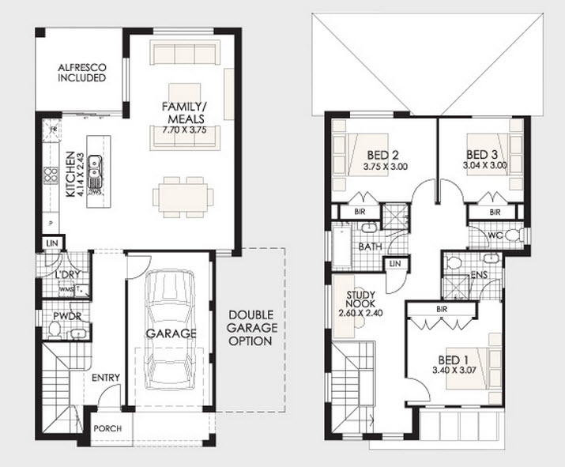
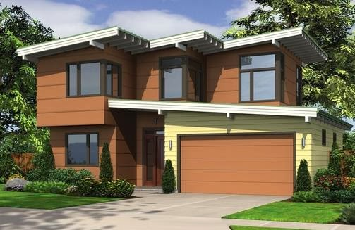
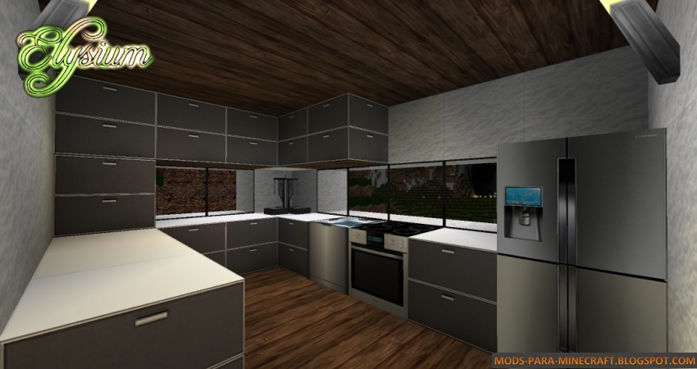

Slide 6
OBJETIVOS
DAR SOLUCIÓN AL PROBLEMA DE LAURA
CONTROLAR LAS LUCES VIA BLUETOOTH
HACER UNA CASA MODERNA, AMIGABLE PARA EL AMBIENTE Y PARA EL RESIDENTE
PROCURAR QUE LA CASA AHORRE ENERGÍA

Slide 7
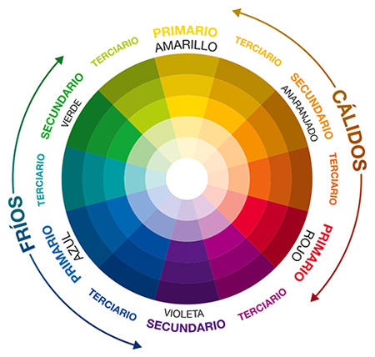
Teoría del color
En el arte de la pintura, el diseño gráfico, el diseño visual, la fotografía, la imprenta y en la televisión, la teoría del color es un grupo de reglas básicas en la mezcla de colores para conseguir el efecto deseado combinando colores de luz o pigmento. La luz blanca se puede producir combinando el rojo, el verde y el azul, mientras que combinando pigmentos cian, magenta y amarillo se produce el color negro.

Slide 8
MATERIALES
TARJETA ARDUINO UNO
TABLA DE MADERA
BLUETOOTH
PUERTAS
CAMAS CON TELAS
VINILO BLANCO,NEGRO
CRISTALES PEQUEÑOS
PAPEL GLOBO
DIODO LED

Slide 9
elementos
DIODO LED
RESISTENCIA
ARDUINO UNO
TARJETA BLUETOOTH
CABLES

Slide 10
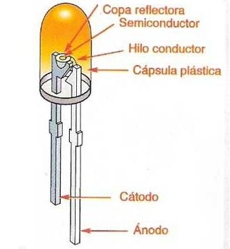
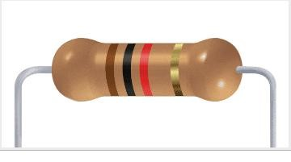
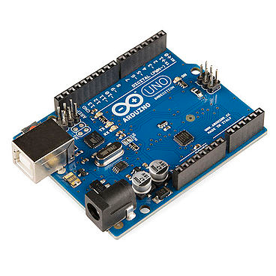
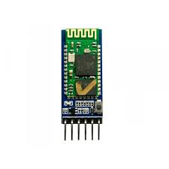
ELEMENTOS Y SUS CARACTERÍSTICAS
Elemento | Características | Uso en el proyecto | Imagen
LED | Dispositivo electrónico que emite luz al cerrarse el circuito, tiene un polo negativo llamado cátodo y el positivo ánodo. | Se usará para iluminar cada uno de los ambientes de la casa.
RESISTENCIA | Es un dispositivo que limita el paso de la corriente eléctrica y funciona como un opositor del paso de los electrones. | Para proteger cada uno de los Led en el circuito y evitar que se fundan las luces.
ARDUINO UNO | Es una placa de hardware libre, que integra un micro controlador y un entorno de desarrollo (IDE), diseñada para facilitar el uso de la electrónica en proyectos multidisciplinarios. | Conectar cada una de las luces y controlarlas desde una aplicación móvil.
MÓDULO BLUETOOTH | Es un elemento que sirve para realizar enlaces de comunicación entre dispositivos y crea áreas personalizadas de comunicación. | Se usará para comunicar el celular con la tarjeta Arduino y poder controlar cada una de las luces en el proyecto.

